Slide 1
Cinco Minutos de Valores Humanos
para a Escola
A melhor das heranças para
nossos descendentes

Slide 2
VALORES HUMANOS
* Honestidade
* Respeito
* Não violência
* Ética
* Justiça
* Responsabilidade
* Bom convívio
* Verdade
* Solidariedade
* Afetividade
* Honradez
* Olhar o outro com um olhar de acolhimento, de paz... fundamentos da não violência.

Slide 3
Quais são os maiores males que acometem nossa sociedade?
Corrupção desenfreada, injustiças, violência, ganância, falta de ética, falta de respeito, abusos de toda natureza... causando muito sofrimento a milhões de pessoas.

Slide 4
Solução?
.
Só é possível reverter esse surto de valores negativos que assola a sociedade, mediante mudança completa na mentalidade vigente.
Como?
Com a introdução de
Valores Humanos
no cotidiano das pessoas.

Slide 5
Por onde começar?
Pela população infanto-juvenil
1 - É mais receptiva e ainda não se contaminou totalmente pela mentalidade vigente.
2 - Está mais acessível, pois o ensino de Valores Humanos pode ser ministrado pelos professores em sala de aula.

Slide 6
Esclarecimento importante
Formou-se nos meios educacionais
do Brasil o entendimento de que os Valores Humanos já são e serão contemplados nas aulas de Filosofia, Sociologia, Ética, Cidadania e na disciplina Direitos Humanos que o Conselho Nacional de Educação (CNE) deseja incluir nos currículos escolares.

Slide 7
Esse é um grave equívoco que pode vir a atrasar por muitos anos o início de um processo de mudanças estruturais no país.

Slide 8
Fundamentação
O grupo (informal) de pedagogos, responsável pelo Programa Cinco Minutos de Valores Humanos para a Escola, junto com profissionais de outras áreas, faz a seguinte leitura:

Slide 9
Os Valores Humanos não são meros conceitos racionais. Muito mais que isso, eles formam a pessoa por inteiro, na sua identidade.
Quando se ensina algo,
utilizando-se apenas o modo
discursivo, a recepção se dá em
nível intelectual, ou seja, é uma
INFORMAÇÃO que o receptor
poderá, ou não, aplicar
em seu cotidiano.

Slide 10
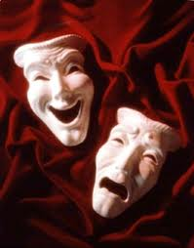
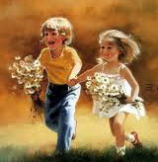
Mas quando os
ensinamentos envolvem
experiências/vivências próprias,
que também são
permeadas por
sentimentos/emoções,
a aprendizagem se dá
de forma mais profunda.

Slide 11
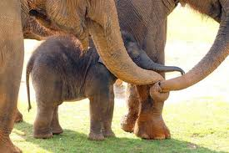
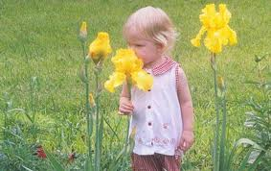
Os contos e narrativas propiciam essa importante experiência/vivência permeada
de sentimentos e emoções,
mesmo que não no mesmo
nível da realidade.
É como se a vivência de
sentimentos/emoções
fosse o amálgama para
a impressão (imprimir)
do que está sendo
ensinado.

Slide 12
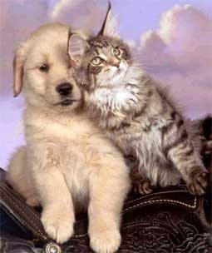
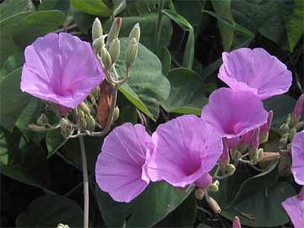
Os contos e narrativas que trazem em seu bojo ensinamentos sobre valores humanos têm alcance ainda maior quando os alunos são incitados a contá-los para os pais.
Várias escolas estão ministrando as aulas
do Programa Cinco Minutos de Valores Humanos para a Escola aos alunos, professores e demais profissionais que nelas trabalham.

Slide 13
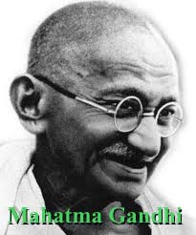
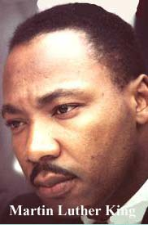
Esse é um processo lento, para médio e longo prazo... Mas, um caráter fortalecido em sua essência e princípios é o ponto de partida para se chegar a uma sociedade mais humana e ética.

Slide 14
Portanto, para a construção de
uma sociedade saudável, é preciso passar-se a ensinar Valores Humanos na escola como
MATÉRIA ESPECÍFICA
e não apenas como conhecimentos embutidos em outras disciplinas.

Slide 15
Só mesmo mediante uma mudança radical na mentalidade vigente é possível pensar-se num futuro melhor e mais digno para nós e para nossos descendentes.

Slide 16
Cinco Minutos de Valores Humanos
para a Escola
www.cincominutosdevalores.org

Slide 17
O Programa Cinco Minutos de Valores Humanos
para a Escola (totalmente gratuito) não tem “cor religiosa” e foi formatado para atender da melhor maneira possível às necessidades a que se propõe e a facilitar sua implantação por parte das escolas.
1 – Consta de 3 Módulos com 200 aulas cada.
São aulas de aprox. cinco minutos de duração, a serem ministradas diariamente em todas as turmas do 5º ao 9º ano.
Devido à curta duração das aulas, as escolas não terão qualquer dificuldade para acrescentá-las aos seus calendários.

Slide 18
2 - Foi elaborado com a utilização de contos e narrativas especialmente elaborados para cada situação, visando facilitar a internalização dos ensinamentos.
3 - Os valores são apresentados como atitudes e ações a gerarem bons resultados a quem os vivencia, e a consciência como um guia interno, no qual está registrado o conhecimento do certo e do errado, aprimorando-se à medida que o ser humano e a sociedade evoluem.

Slide 19
4 - O material didático foi adaptado para o ensino médio (aulas semanais de 45/50 minutos de duração) em formato de livro, com o título Ensinando Valores Humanos a Crianças e Adolescentes – Vols. 01 e 02.
5 – Para a implantação do Programa não é necessário capacitar professores. As aulas são disponibilizadas já prontas, mas é importante uma reunião de sensibilização e de motivação com os mesmos, conforme explicado no site.

Slide 20
6 - O Programa vem sendo testado há mais de dois anos, com excelentes resultados, conforme informam centenas de contatos feitos por escolas, afirmando sua excelência.
7 - O material didático do Programa foi avaliado por algumas secretarias de educação, estaduais e municipais, que concluíram por sua excelente qualidade e aplicabilidade, recomendando sua adoção às escolas de suas áreas de atuação.

Slide 21
8 - A implantação do Programa pode começar em qualquer momento. Não é necessário que seja no início do ano letivo.
OBSERVAÇÃO:
Os responsáveis pelo Programa não recebem, nem querem receber, qualquer ajuda material de órgãos públicos e/ou particulares, com exceção do que se refira à sua divulgação e/ou implantação. Informações sobre a equipe, no link: http://www.cincominutosdevalores.org/
, e

Slide 22
O Programa é inteiramente gratuito e foi disponibilizado em 22/11/2008.
Mesmo com parcos recursos para sua divulgação, em 21/09/2011 o site já registra os seguinte números de downloads do material didático:
* 23.238 - ensino fundamental. * 12.417 - ensino médio. * 1.543 - em espanhol (disponível desde maio/2010)

Slide 23
APOIOS E DIVULGADORES
BRASIL
Ministério da Educação – MEC
Site do MEC - Portal do Professor - Projetos Sociais e Educacionais:
http://portaldoprofessor.mec.gov.br/link.html?categoria=19
CHILE
Portal Acadêmico:
http://www.portalacademico.cl/profesores/noticia.php?id_noticia=237

Slide 24
ARGENTINA
Fundación la Nación, hacer comunidad:
http://www.hacercomunidad.org/Nota.aspx?IdNota=7174
Neurocapital Humano
virginia.gudino@gmail.com
ESPANHA
Guía de Recursos Educativos en Red,
www.Educasites.net/educacion_en_valores.htm

Slide 25
Avaliações espontâneas de instituições
Secretaria de Educação de Minas Gerais
From: sb.sif
To: caminhos2008@gmail.com
Sent: Monday, August 10, 2009 12:00 PM
Subject: ANÁLISE DO MATERIAL
Prezada Saara Nousiainen,
Informamos que analisamos o material a nós enviado, intitulado "5 minutos de Valores Humanos para a Escola" e consideramos de grande valia para ser trabalhado com os adolescentes e jovens.
Enviamos a todas as nossas quase 4 (quatro) mil escolas estaduais...
Atenciosamente,
Maria das Graças Pedrosa Bittencourt
Superintendente de Educação Infantil e Fundamental

Slide 26
Secretaria de Educação de Santa Catarina
----- Original Message -----
From: Maria Benedita da Silva Prim
To: caminhos@bemviver.org
Sent: Monday, November 03, 2008 10:03 AM
Subject: valores humanos
Sra. Saara
A Secretaria de Estado de Educação de Santa Catarina (SED), agradece....... ... Informamos que o livro foi analisado por mim e pela equipe pedagógica ..... O material é ótimo e a proposta pedagógica sugerida, aproxima-se muito da nossa, ou seja o material será de grande utilidade nas escolas........ ......... Todas as 37 regionais de ensino já receberam as orientações de uso desse material online......
Atenciosamente, Maria Benedita da Silva Prim Coordenadoria de Projetos e Ações Multidisciplinares

Slide 27
Secretaria de Educação de São José dos Campos - SP
----- Original Message -----
From: Gra
To: Saara Nousiainen
Sent: Saturday, April 17, 2010 12:15 PM
Subject: Re: Novas aulas de valores humanos para a escola
Sra. Saara,
Receba juntamente com toda equipe, o agradecimento da Secretaria de Educação e das Escolas Municipais de São José dos Campos - SP....
.....Utilizamos o material disponibilizado por vocês, em todas as 41 escolas municipais.......
.....O material além de fácil entendimento, traz um conteúdo indispensável na educação de nossas crianças e adolescentes.....
Receba meu abraço e admiração,
Graça Oliveira

Slide 28
Secretaria Municipal de Educação - Castanhal-PA
----- Original Message -----
From: Gracimeire Souza
To: caminhos2008@gmail.com
Sent: Tuesday, April 20, 2010 6:33 PM
..... apostamos na proposta que vocês nos enviaram e no momento estamos trabalhando com 20 escolas que atendem alunos de 6º ao 9º ano do Ensino Fundamental e EJA (Educação de Jovens e Adultos). Algumas escolas estão usando as aulinhas para lerem para seus funcionários antes do início de seus trabalhos....
Gracimeire Teles
Assessora responsável pelo acompanhamento e avaliação do programa nas escolas.

Slide 29
From: caminhos2008@gmail.com To: neuzaasg@hotmail.com Subject: Re: Valores humanos Date: Sat, 30 Jan 2010 09:04:58 -0300
Recebemos um ofício da Superintendência de Guanhães-MG, 14ª SRE, nossa cidade SANTA MARIA DO SUAÇUÌ-MG informando e "quase" convocando para todas as escolas trabalharem o Programa Cinco Minutos de Valores Humanos desde o primeiro dia de aula, inclusive trabalhamos hoje o texto "DESCULPAR-SE" (1º Módulo - primeiro semestre).

Slide 30
----- Original Message -----
From: escola.129275
To: Caminhos2
Sent: Tuesday, April 14, 2009 11:28 AM
Subject: Re: Programa Cinco Minutos de Valores Humanos para a Escola
... O Programa foi inicialmente lançado para alunos do 5° Ano, porém, nossa equipe de Professores gostou tanto do material que resolvemos trabalhar com os alunos do 5° ao 9° ano...
.... A qualidade dos textos e os assuntos são muito valiosos e nossos alunos sentem falta. (Semana passada, houve um contratempo na escola e não conseguimos imprimir à tempo a aula daquele dia. A reclamação foi geral, todos os alunos cobraram)
Atenciosamente,
Silvânia Brito - Diretora da E. E. "João Felisberto da Costa"

Slide 31
Estadual Justino Ruas
Já trabalhamos com as 100 aulas do primeiro semestre e foi de grande valia para nossa escola. Nossos alunos estão mais comprometidos, conscientes e desenvolvem no dia-a-dia as práticas de valores humanos. Gostaríamos se possível nos enviar as aulas de 100 a 200, pois apagaram o e-mail contendo as referidas aulas. Certos de vossa atenção, antecipamos os nossos agradecimentos. Direção e demais funcionários da Escola...

Slide 32
----- Original Message -----
From: Lucia CDE
To: Caminhos2008
Sent: Tuesday, July 05, 2011 2:40 PM
Subject: Re:
CARA SENHORA, PAZ E BEM!
Sou Lucia Barros - Coordenadora Escolar da E.E.F.M FREI POLICARPO, situada em Canindé- Ceará.
As turmas são de 1ª ANO DO ENSINO MÉDIO, totalizando nove (09) turmas nos turnos manhã, tarde e noite.
...... é um material riquíssimo que pode ser utilizado nas aulas .....
Abraços
Lucia Barros
Coordenadora escolar

Slide 33
From: caminhos@bemviver.org To: silva_nia_@hotmail.com Subject: Re: O livro Ensinando Valores Humanos a Crianças e Adolescentes Date: Mon, 18 Jan 2010 09:04:21 -0300
AGRADEÇO DE CORAÇÃO PELO MATERIAL ENVIADO, VAI SER DE GRANDE UTILIDADE, POIS ALEM DE SER TRABALHADO NA ESCOLA SERVIRÁ DE BASE PARA UM PROJETO QUE SERA DESENVOLVIDO NA CADEIA AQUI DE MINHA CIDADE. DEUS ABENÇOE!

Slide 34
----- Original Message -----
From: Alcinei Alves Barbosa
To: Saara Nousiainen
Cc: ALCINEI ALVES BARBOSA
Sent: Saturday, April 17, 2010 11:49 PM
Subject: Re: Novas aulas de valores humanos para a escola
BELÍSSIMO PROJETO. NA ESCOLA ESTADUAL SANTOS DUMONT NA CIDADE DE PAI PEDRO MINAS GERAIS ESTÁ SENDO DESENVOLVIDO COM PARTICIPAÇÃO EM MASSA DOS ALUNOS E PROFESSORES. PARABÉNS PARA A EQUIPE QUE ELABOROU ESSE MATERIAL.
ATENCIOSAMENTE
ALCINEI ALVES
SUPERVISORA DA ESCOLA ACIMA CITADA.

Slide 35
From: Alzai Amorim
To: caminhos2008@gmail.com
Sent: Friday, May 20, 2011 9:00 AM
Subject: Valores Humanos
Olá, Saara.
Desde 2008 trabalhamos com Cinco Minutos de Valores Humanos. Obtivemos resultados excelentes......
Municipio de Coroatá - MA

Slide 36
Cinco minutos é um tempo curto o bastante para não atrapalhar o andamento normal das
atividades escolares, mas é grande o suficiente para infundir nas novas gerações valores e mudanças na mentalidade, que farão toda a diferença em seu futuro e no futuro da sociedade na qual estiverem inseridos.

Slide 37
Cinco Minutos de Valores Humanos para a Escola www.cincominutosdevalores.org
Tel. 85 3249-6812
A melhor das heranças para nossos descendentes

